Slide 1
Marketing Analytics — Premium Presentation
Mukhitdinov Fayzulloh

Slide 2
Muammo
Raqamli marketingda samaradorlikni aniqlash biznes uchun muhim.

Slide 3
Maqsad
Kampaniyalarni baholash va optimallashtirish uchun analitik model yaratish.

Slide 4
Asosiy KPI
CTR, CPC, Conversion Rate, CAC, ROAS, LTV formulasidan foydalanilgan.

Slide 5
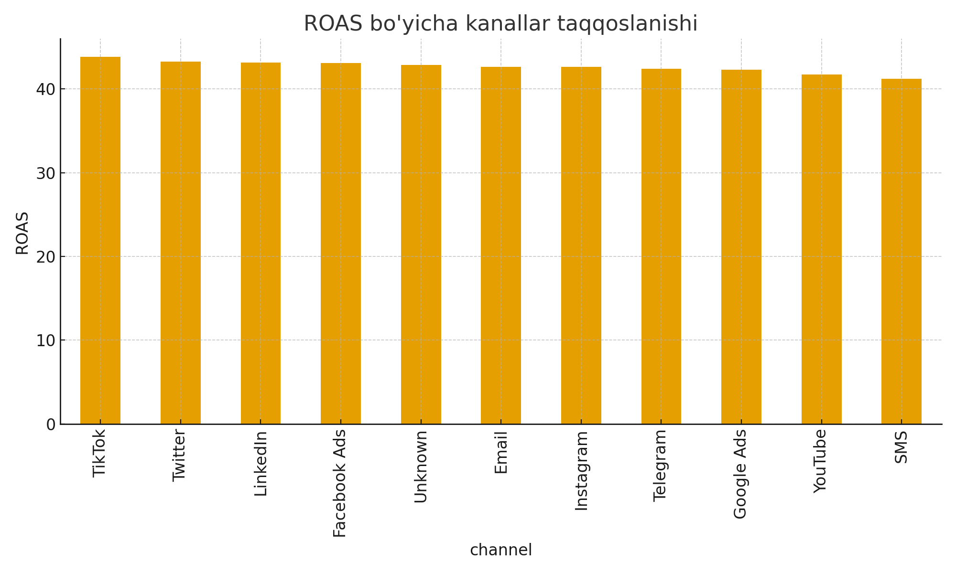
ROAS Tahlili

Slide 6
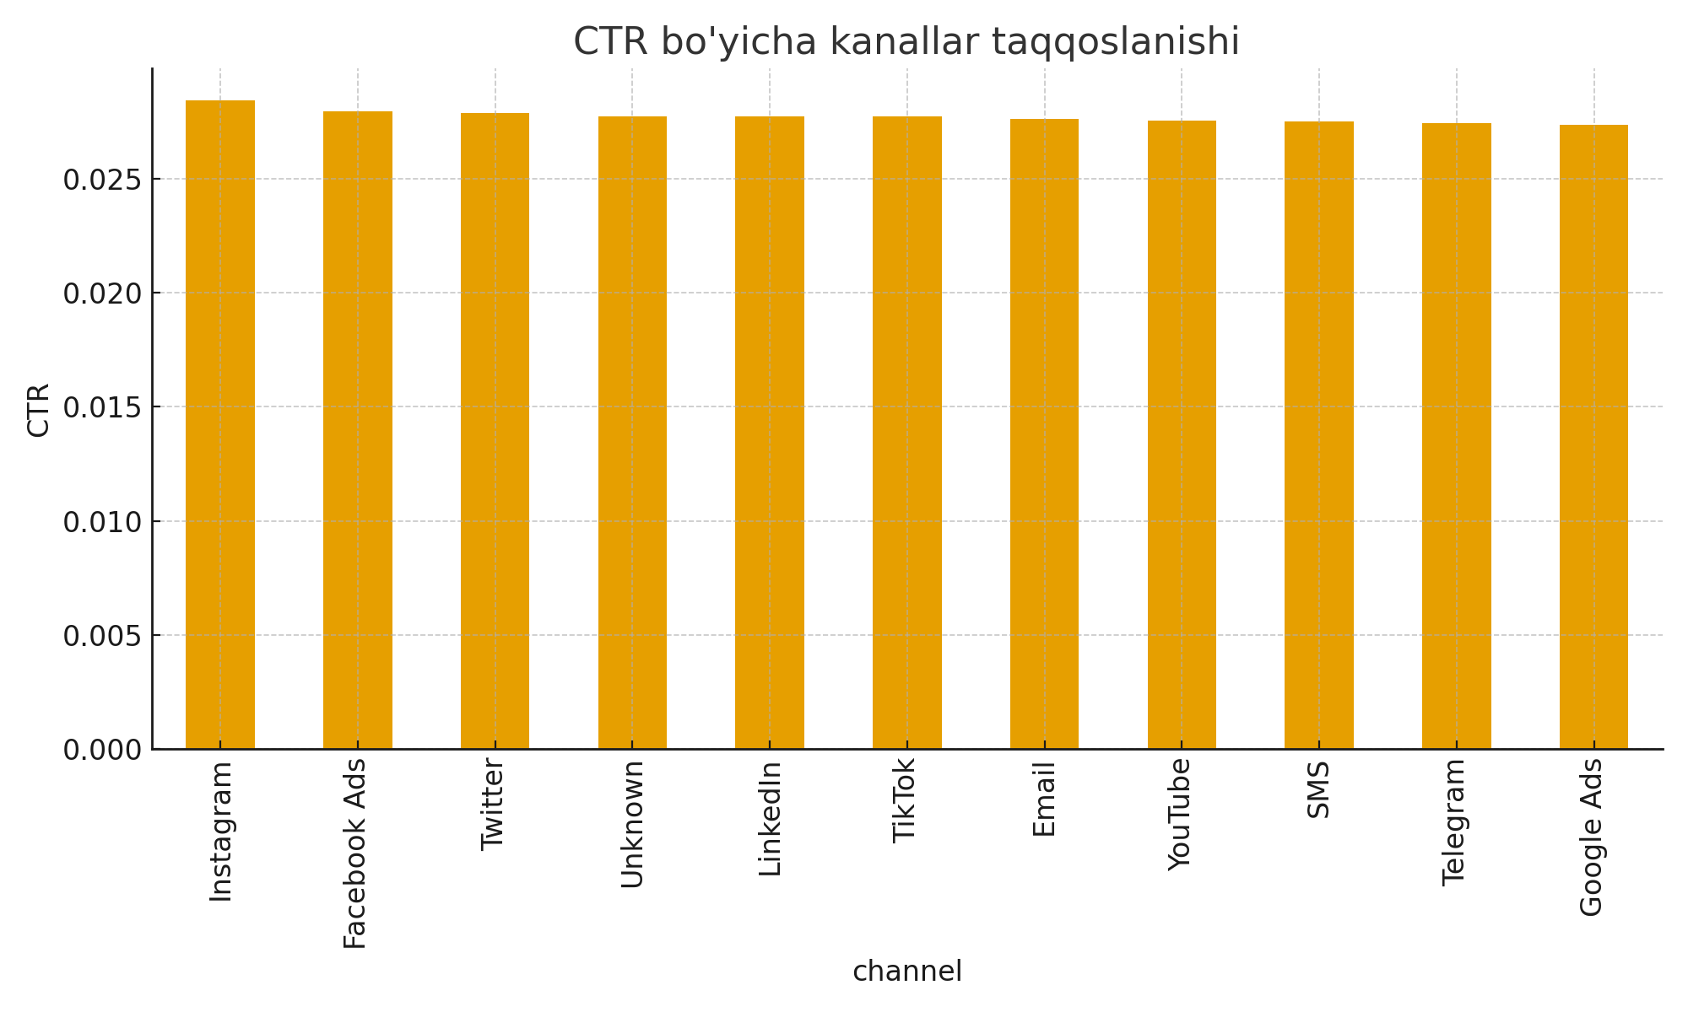
CAC Tahlili

Slide 7
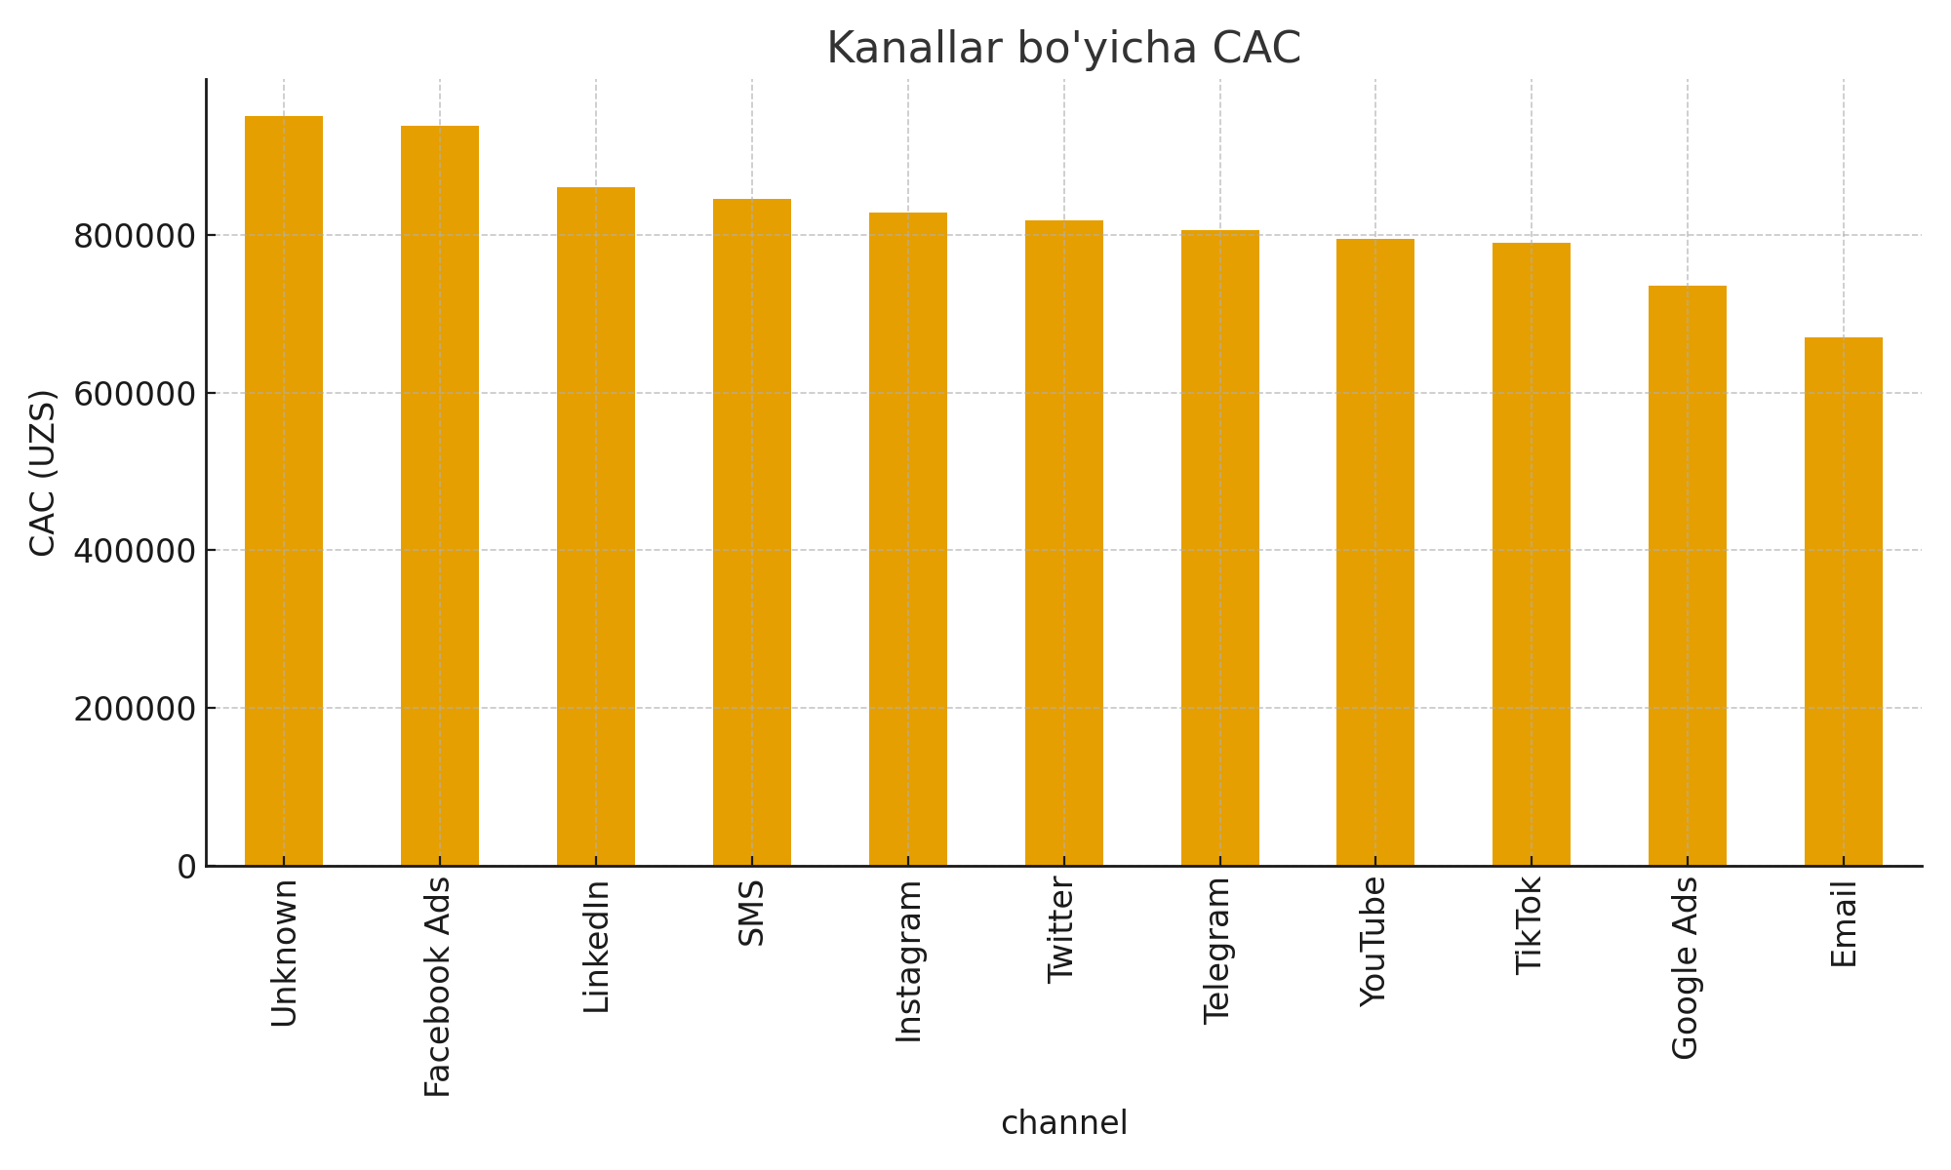
CTR / Conversion Tahlili

Slide 8
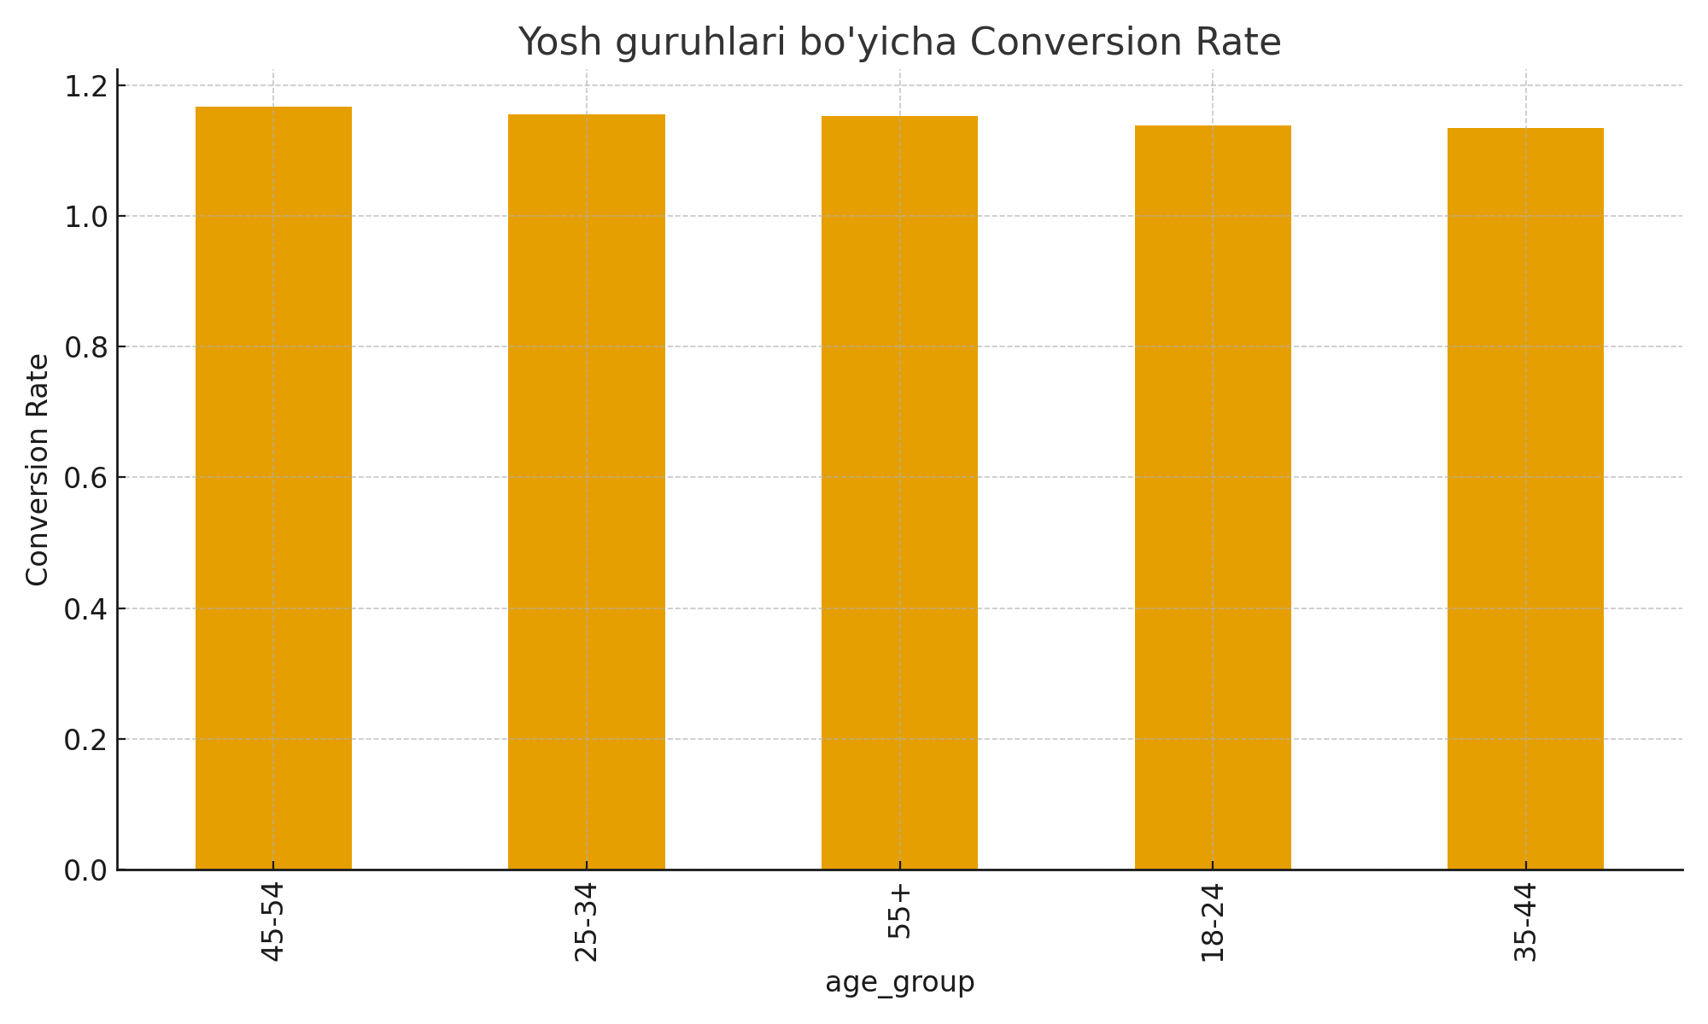
Demografik Tahlil

Slide 9
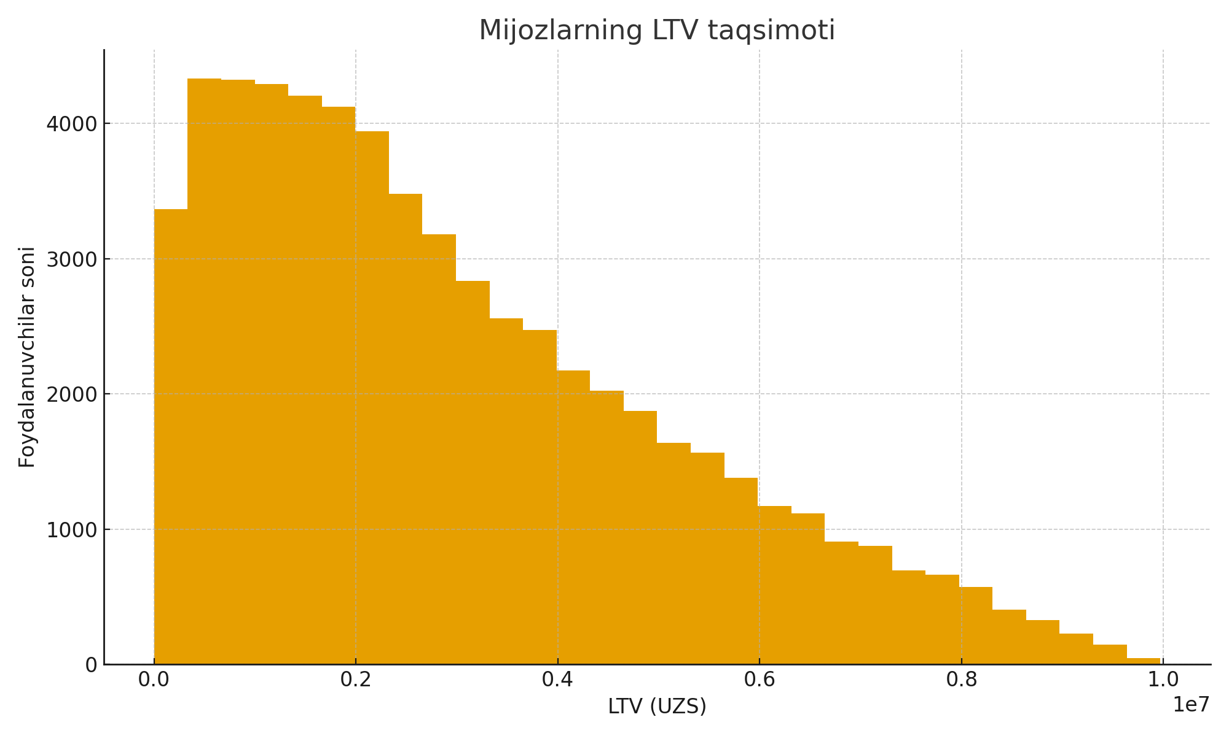
Oylik Trendlar

Slide 10
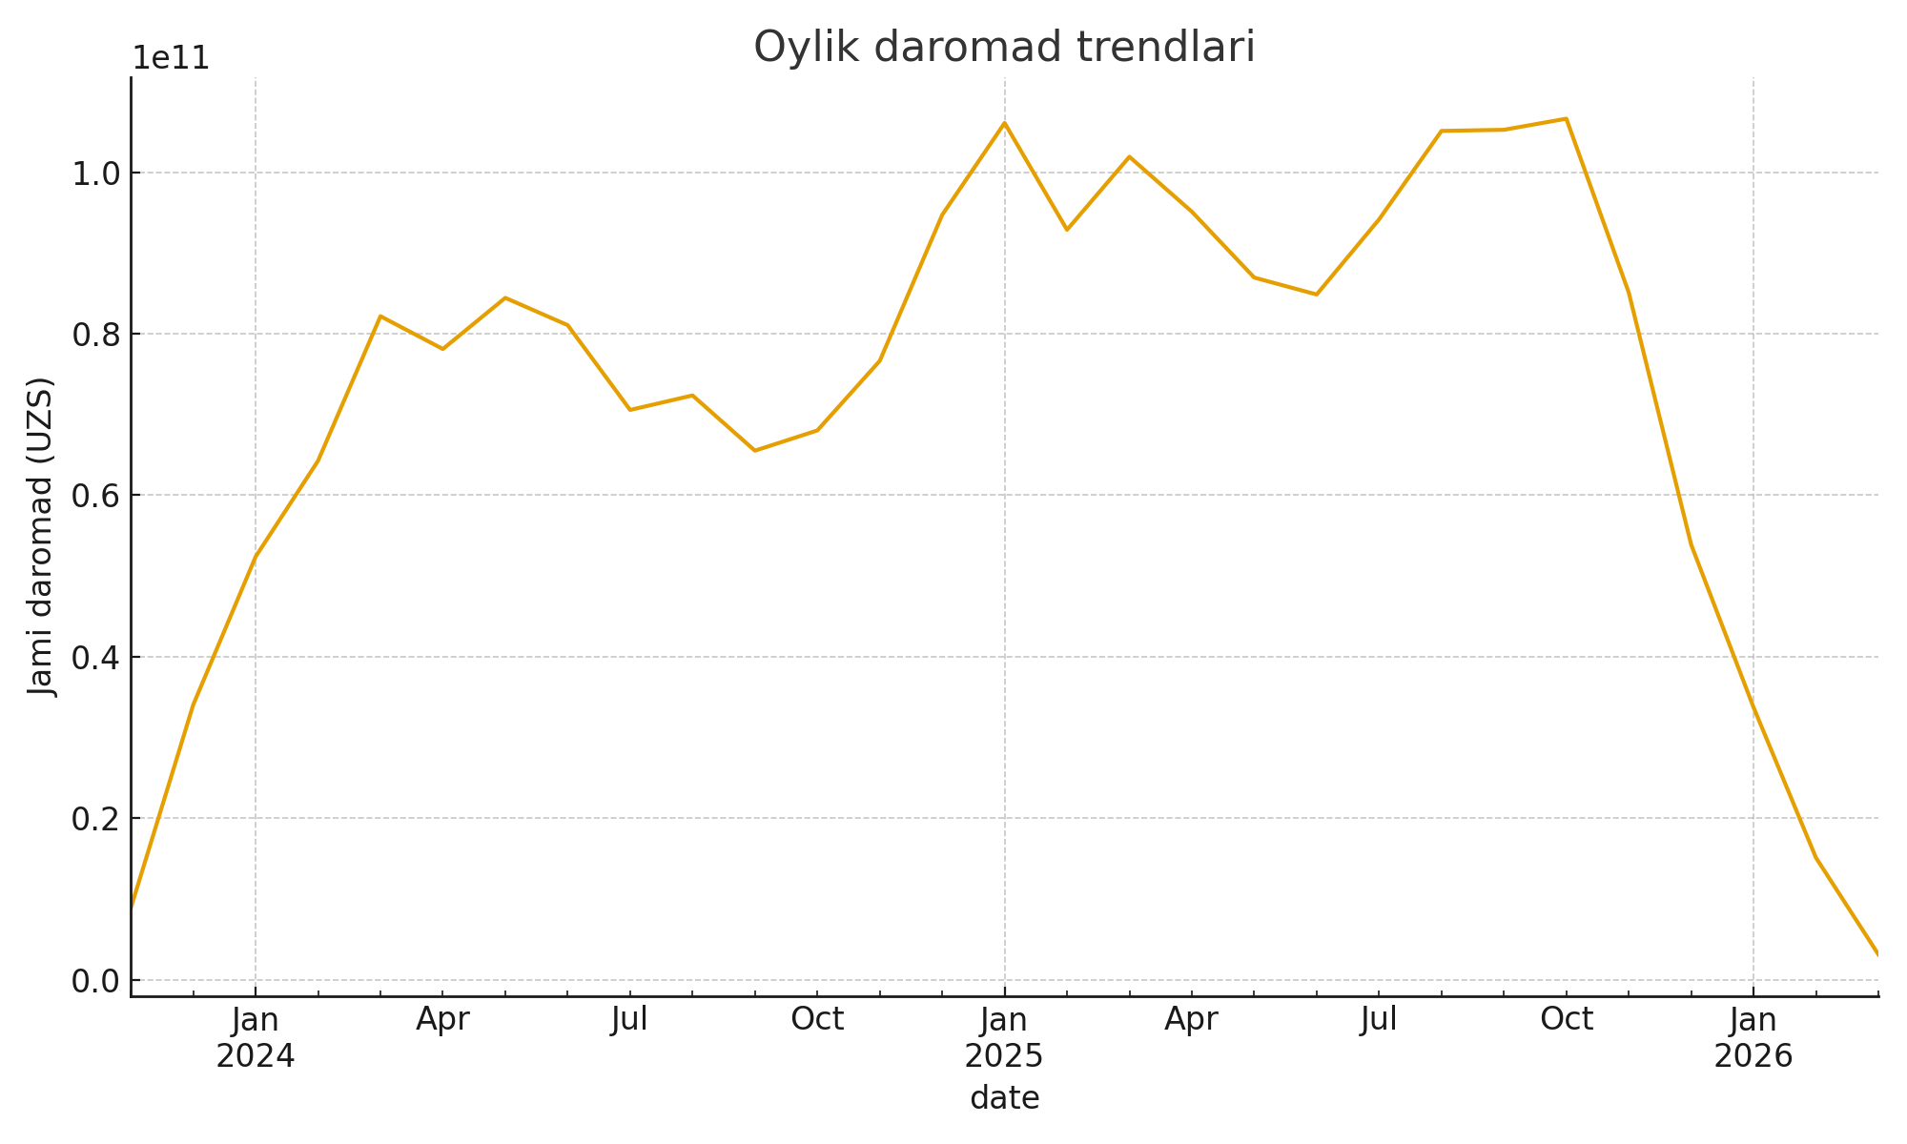
A/B Test Natijalari

Slide 11
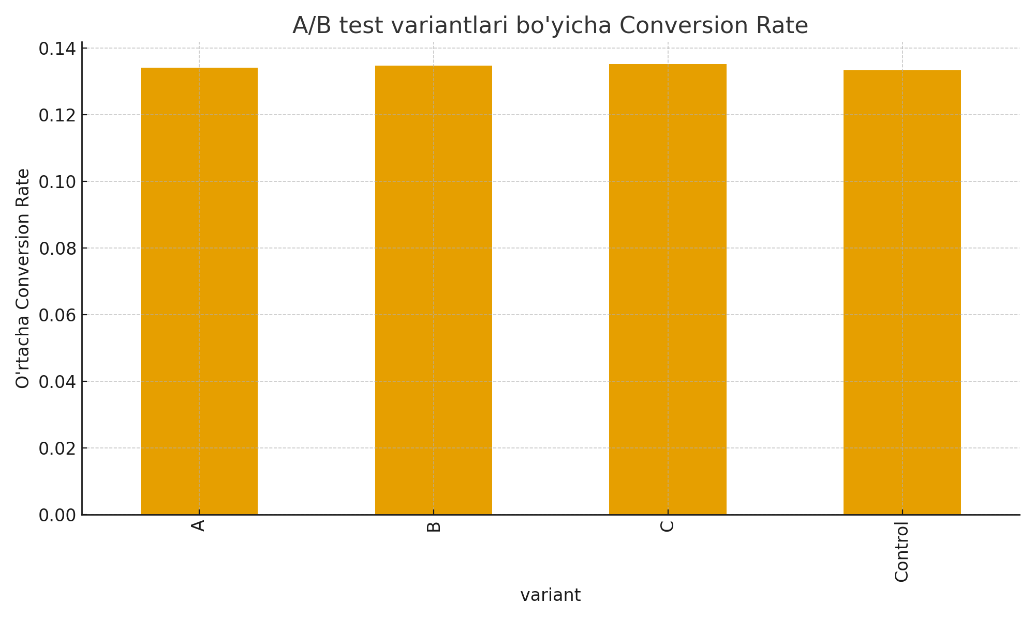
Umumiy Grafiklar

Slide 12
Natijalar
• ROAS bo‘yicha samarali kanallar
• CAC eng past platformalar
• 25–54 yosh eng faol auditoriya
• B varianti yuqori conversion bergan

Slide 13
Tavsiyalar
• Byudjetni samarali kanallarga yo‘naltirish
• Targetlashni kuchaytirish
• Sodiqlik dasturlarini qo‘llash
• A/B testlarni muntazam davom ettirish

Slide 14
Xulosa
Marketing samaradorligi aniq baholandi va takliflar ishlab chiqildi.

